Slide 1
24 ноября 2018 г. на базе МАДОУ «Детский сад № 88» состоялась
детско-родительская конференция «Калейдоскоп семейных ценностей».
Наш детский сад представили две замечательные семьи –
Шишкиных и Нуровых.
Они поделились опытом семейного воспитания детей в семье.

Slide 2
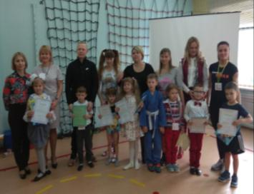
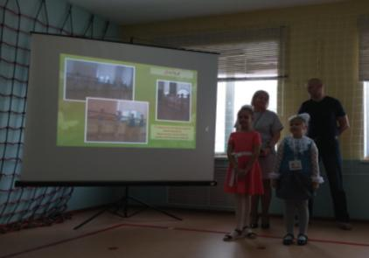
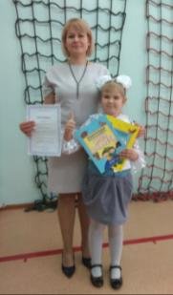
Шишкина Рита с старшей сестренкой Дарьей, мамой Евгенией Михайловной и папой Сергеем Васильевичем рассказали о здоровом образе жизни в их семье, закончив свое выступление мудрыми словами: «Если хочешь воспитать своего ребенка здоровым, сам иди по пути здоровья, иначе его некуда будет вести!»
«Если хочешь воспитать своего ребенка здоровым, сам иди по пути здоровья, иначе его некуда будет вести!»

Slide 3
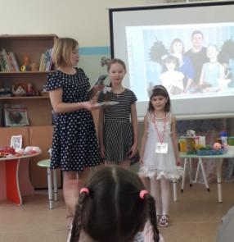
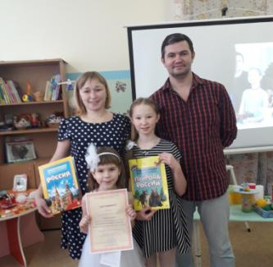
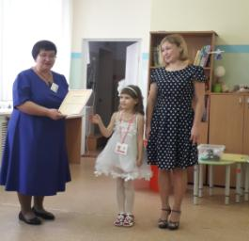
Нурова Люба с старшей сестрой Татьяной, мамой Еленой Владимировной и папой Алексеем Сергеевичем свое выступление построили в стихотворной форме, слова стихов придумывали всей семьей! А свое выступление закончили веселой игрой с участниками конференции. Все остались довольны!
Нуровы наша фамилия…
Отдельно мы разные, да.
Но вместе команда, поверьте,
Мы сила, любовь, мы – СЕМЬЯ !!!

